Slide 1
Grundlagen der Betriebssysteme [CS2100]
Sommersemester 2014
Heiko Falk
Institut für Eingebettete Systeme/Echtzeitsysteme
Ingenieurwissenschaften und Informatik
Universität Ulm

Slide 2
Kapitel 5 Filesysteme

Slide 3
Inhalte der Vorlesung
Einführung
Zahlendarstellungen und Rechnerarithmetik
Einführung in Betriebssysteme
Prozesse und Nebenläufigkeit
Filesysteme
Speicherverwaltung
Einführung in MIPS-Assembler
Rechteverwaltung
Ein-/Ausgabe und Gerätetreiber

Slide 4
Inhalte des Kapitels (1)
Filesysteme
Einleitung
Aufbau von Festplatten
Bestandteile von Filesystemen
Operationen und Attribute
Beispiel: UNIX/Linux
Baumstruktur, Pfade
Links
Mounten von Filesystemen
Inodes
UNIX-Filesysteme: UFS, BSD 4.2, EXT2
...

Slide 5
Inhalte des Kapitels (2)
Filesysteme
...
Beispiel: FAT32
Struktur
File Allocation Table
Verzeichnisspeicherung
Beispiel: NTFS
Struktur (Streams)
Dateiverwaltung (Master File Table)
Metadaten
Zuverlässige Filesysteme
Journal (Log); Undo & Redo
Log-Structured File Systems
Limitierung der Plattennutzung, fehlerhafte Blöcke

Slide 6
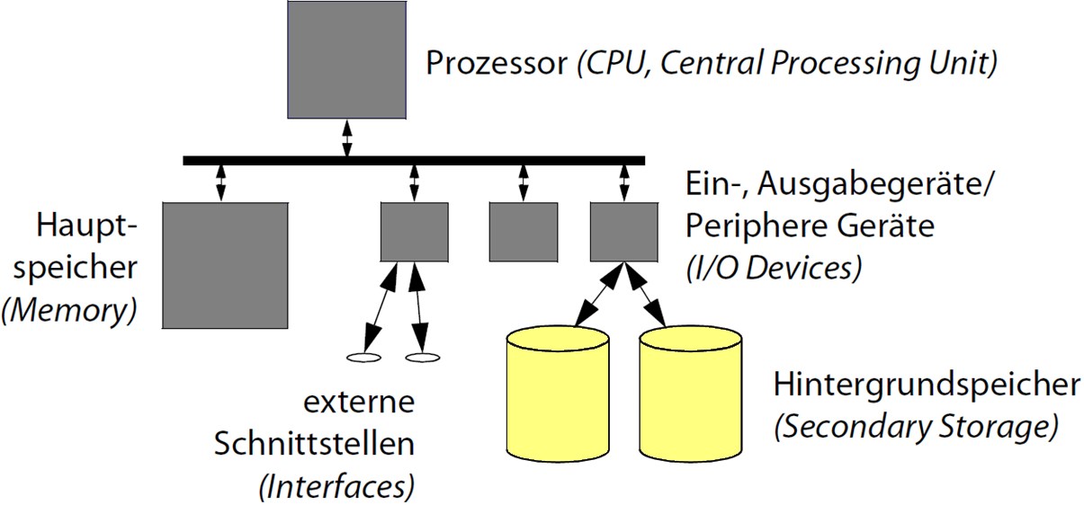
Einordnung
Betroffene physikalische Ressourcen

Slide 7
Schematischer Aufbau eines Plattenlaufwerks
Schreib-/Leseköpfe
Achse
Speicher-platten
Motor

Slide 8
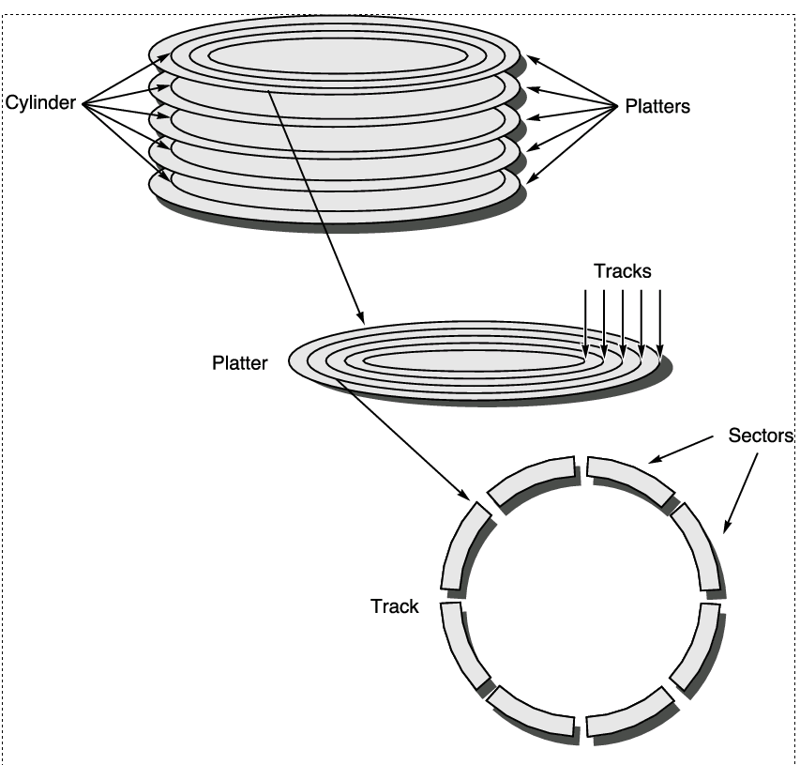
Einteilung der Platten in Sektoren, Spuren und Zylinder (1)
Jede Speicherplatte (Platter) hat auf Ober- und Unterseite einen eigenen Schreib-/ Lesekopf (Head)
Jedes Platter ist in konzentrische Spuren (Tracks) eingeteilt
Ein und dieselbe Spur über alle Platter hinweg ergibt einen Zylinder
[Hennessy/Patterson, Computer Architecture, 3. Auflage]
© Elsevier Science (USA), 2003. All rights reserved

Slide 9
Einteilung der Platten in Sektoren, Spuren und Zylinder (2)
Jede Spur ist in Sektoren eingeteilt
Ein Datum kann eindeutig auf einer Festplatte über die CHS-Information (Cylinder, Head, Sector) lokalisiert werden
[Hennessy/Patterson, Computer Architecture, 3. Auflage]
© Elsevier Science (USA), 2003. All rights reserved

Slide 10
Daten einiger Plattenlaufwerke (2011)
 | Seagate Barracuda XT. | Seagate Momentus Thin | Toshiba MK1214GAH
Durchmesser [''] | 3,5 | 2,5 | 1,8
Kapazität [GB] | 2000 | 320 | 320
Umdrehungen [RPM] | 7200 | 7200 | 5400
Mittl. Latenz [ms] | 4,17 | 4,17 | 5,56
Average seek [ms] | 8,5 read/9,5 write | 11 | 15
Übertragungsrate | Max. 600 MB/s, 138 MB/s dauerhaft | 300 MB/s | 300 MB/s
Leistung [W] passiv/aktiv | 6,39/9,23 | 0,66/1,6 | 0,40/1,3
Puffer [MB] | 64 | 16 | 16
Gb/Quadratzoll | 347 | 425 | ?
Schock-Toleranz [Betrieb/außer Betrieb] | 86 G/300 G | 350 G/1000 G | 500 G/1500 G
Interface | SATA 6 Gb/s | SATA, 3 Gb/s | SATA, 3 Gb/s

Slide 11
Motivation (1)
Filesysteme speichern Daten und Programme persistent in Dateien
Betriebssystemabstraktion zur Nutzung von Hintergrundspeichern (z.B. Festplatten, Flash-Speicher, CD-ROMs, DVDs, Bandlaufwerke, ...)
Benutzer muss sich nicht um die Ansteuerung verschiedener Speichermedien kümmern
Einheitliche Sicht auf den Sekundärspeicher
Filesysteme bestehen aus
Dateien (files)
Verzeichnissen (directories)
Partitionen (partitions)

Slide 12
Motivation (2)
Datei
Speichert Daten oder Programme
Verzeichnis
Fasst Dateien (und Verzeichnisse) zusammen
Partitionen
Eine Menge von Verzeichnissen und deren Dateien
Dient zum physischen oder logischen Trennen von Dateimengen
physisch: Festplatte, Diskette
logisch: Teilbereich auf Festplatte oder CD, Zusammenfassung mehrerer Teilbereiche

Slide 13
Dateien (1)
Kleinste Einheit, in der etwas auf den Hintergrundspeicher geschrieben werden kann.
Typische Attribute
Name – Symbolischer Name, vom Benutzer les- und interpretierbar
z.B. AUTOEXEC.BAT
Typ – Für Dateisysteme, die verschiedene Dateitypen unterscheiden
z.B. sequentielle Datei, zeichenorientierte Datei
Ortsinformation – Wo werden die Daten physisch gespeichert?
Gerätenummer, Nummern der Plattenblöcke
Größe – Länge der Datei in Größeneinheiten (z.B. Bytes, Blöcke)
Steht in engem Zusammenhang mit der Ortsinformation
Wird zum Prüfen der Dateigrenzen z.B. beim Lesen benötigt

Slide 14
Dateien (2)
Typische Attribute (fortges.)
Zeitstempel – z.B. Zeit und Datum der Erstellung, letzten Änderung
Unterstützt Backup, Entwicklungswerkzeuge, Benutzerüberwachung
Rechte – Zugriffsrechte, z.B. Lese-, Schreibberechtigung
z.B. nur für den Eigentümer schreibbar, für alle anderen nur lesbar
Eigentümer – Identifikation des Eigentümers
Eventuell eng mit den Rechten verknüpft
Zuordnung beim Accounting (Abrechnung des Plattenplatzes)
Typische Operationen
Öffnen (open), Schließen (close), Erzeugen (create), Löschen (delete)
Lesen (read), Schreiben (write)
Positionieren des Schreib-, Lesezeigers (seek)

Slide 15
Verzeichnisse (1)
Ein Verzeichnis gruppiert Dateien und evtl. andere Verzeichnisse
Gruppierungsalternativen:
Verknüpfung mit der Benennung
Verzeichnis enthält Namen und Verweise auf Dateien und andere Verzeichnisse, z.B. UNIX, MS-DOS
Gruppierung über Bedingung
Verzeichnis enthält Namen und Verweise auf Dateien, die einer bestimmten Bedingung gehorchen (z.B. gleiche Gruppennummer in CP/M, eigenschaftsorientierte und dynamische Gruppierung in BeOS-BFS)
Verzeichnis ermöglicht das Auffinden von Dateien
Vermittlung zwischen externer/interner Bezeichnung (Filename – Blöcke)

Slide 16
Verzeichnisse (2)
Operationen auf Verzeichnissen
Öffnen, Schließen, Erzeugen, Löschen
Lesen
Meist eintragsweises Lesen des Verzeichnisinhalts
Schreiben erfolgt implizit über Erzeugungs- bzw. Löschoperationen
Attribute von Verzeichnissen
Ähnlich wie bei Dateien

Slide 17
Roter Faden
Filesysteme
Einleitung
Aufbau von Festplatten
Bestandteile von Filesystemen
Operationen und Attribute
Beispiel: UNIX/Linux
Beispiel: FAT32
Beispiel: NTFS
Zuverlässige Filesysteme
Limitierung der Plattennutzung, fehlerhafte Blöcke

Slide 18
Beispiel: UNIX/Linux
Datei
Einfache, unstrukturierte Folge von Bytes
Beliebiger Inhalt; für das Betriebssystem ist der Inhalt transparent
Dynamisch erweiterbar
Zugriffsrechte: lesbar, schreibbar, ausführbar
Verzeichnis
Baumförmig strukturiert
Knoten des Baums sind Verzeichnisse
Blätter des Baums sind Verweise auf Dateien (Links)
Jedem UNIX-Prozess ist zu jeder Zeit ein aktuelles Verzeichnis (Current Working Directory) zugeordnet
Zugriffsrechte: lesbar, schreibbar, durchsuchbar, „nur“ erweiterbar

Slide 19
Pfadnamen (1)
Baumstruktur
Pfade
z.B. /home/heinz/datei, /tmp, datei
„/“ ist Trennsymbol (Slash); führender „/“ bezeichnet Wurzelverzeichnis; sonst Beginn implizit mit dem aktuellen Verzeichnis
/
etc
home
usr
tmp
...
...
passwd
eva
heinz
...
...
datei
...
aktuelles Verzeichnis

Slide 20
Pfadnamen (2)
Eigentliche Baumstruktur
Benannt sind nicht Dateien und Verzeichnisse, sondern die Verbindungen zwischen ihnen
Verzeichnisse und Dateien können auf verschiedenen Pfaden erreichbar sein, z.B. ../heinz/datei und /home/heinz/datei
Jedes Verzeichnis enthält einen Verweis auf sich selbst („.“) und einen Verweis auf das darüber liegende Verzeichnis im Baum („..“)

Slide 21
Pfadnamen (3)
Links (Hard Links)
Dateien können mehrere auf sich zeigende Verweise besitzen, sogenannte Hard Links (nicht jedoch Verzeichnisse)
Die Datei hat zwei Einträge in verschiedenen Verzeichnissen, die völlig gleichwertig sind: /home/eva/file /home/heinz/datei
Datei wird erst gelöscht, wenn letzter Link gekappt wird.

Slide 22
Pfadnamen (4)
Symbolische Namen (Symbolic Links)
Verweise auf einen anderen Pfadnamen (sowohl auf Dateien als auch Verzeichnisse)
Symbolischer Name bleibt auch bestehen, wenn Datei oder Verzeichnis nicht mehr existiert
Symbolischer Name enthält einen neuen Pfadnamen, der vom Filesystem interpretiert wird.

Slide 23
Eigentümer und Rechte
Eigentümer
Benutzer werden durch eindeutige Nummer (User-ID, UID) repräsentiert
Ein Benutzer kann einer oder mehreren Benutzergruppen angehören, die durch eine eindeutige Nummer (Group-ID, GID) repräsentiert werden
Dateien/Verzeichnisse sind genau einem Benutzer/einer Gruppe zugeordnet
Rechte auf Dateien
Lesen, Schreiben, Ausführen (nur vom Eigentümer veränderbar)
Einzeln für den Eigentümer, für Angehörige der Gruppe und für alle anderen einstellbar
Rechte auf Verzeichnissen
Lesen, Schreiben (Löschen/Anlegen von Dateien etc.), Durchgangsrecht

Slide 24
Montieren/Mounten des Dateibaums (1)
Der UNIX-Dateibaum kann aus mehreren Partitionen zusammenmontiert werden
Partition wird Dateisystem genannt (File System)
Wird durch blockorientierte Spezialdatei repräsentiert (z.B. /dev/dsk/0s3)
Das Montieren wird Mounten genannt
Ausgezeichnetes Dateisystem ist das Root File System, dessen Wurzelverzeichnis gleichzeitig Wurzelverzeichnis des Gesamtsystems ist
Andere Filesysteme können mit dem Befehl mount in das bestehende System hineinmontiert werden

Slide 25
Montieren/Mounten des Dateibaums (2)
Beispiel
/dev/dsk/0s3
/
Root File System
etc
home
usr
tmp
...
passwd
eva
heinz
...
datei
/
/dev/dsk/0s5
mount /dev/dsk/0s5 /usr
local
bin
X11
doc
gzip
...

Slide 26
Montieren/Mounten des Dateibaums (3)
Mount Point
Beispiel nach dem Mounten
/
home
usr
etc
usr
tmp
...
passwd
eva
heinz
local
bin
...
datei
X11
doc
gzip
...

Slide 27
Inodes (1)
Attribute einer Datei und Ortsinformationen über ihren Inhalt werden in einem sogenannten Inode gehalten (ein Block auf Platte)
Inodes pro Partition nummeriert (Inode Number)
logischer Dateibaum

Slide 28
Inodes (2)
Verzeichnisse enthalten lediglich Paare von Namen und Inode-Nummern
tatsächlich gespeicherter Baum

Slide 29
Inodes (3)
Inhalt eines Inodes
Inode-Nummer
Dateityp: Verzeichnis, normale Datei, Spezialdatei (z.B. Gerät)
Eigentümer und Gruppe
Zugriffsrechte
Zugriffszeiten: letzte Änderung (mtime), letzter Zugriff (atime), letzte Änderung des Inodes (ctime)
Anzahl der Hard Links auf den Inode
Dateigröße (in Bytes)
Adressen der Datenblöcke des Datei- oder Verzeichnisinhalts (zwölf direkte Adressen und drei indirekte)

Slide 30
Inodes (4)
Speicherung der Verzeichniseinträge in einer speziellen Datei
Verzeichniseinträge gleicher Länge
z.B. UNIX System V.3
Verzeichniseinträge variabler Länge
z.B. BSD 4.2, System V.4, u.a.

Slide 31
Inodes (5)
Adressierung der Datenblöcke innerhalb des Inodes (indizierte Speicherung)

Slide 32
Inodes (6)
Einsatz mehrerer Stufen der Indizierung
Inode benötigt sowieso einen Block auf der Platte (Verschnitt unproblematisch bei kleinen Dateien)
Durch mehrere Stufen der Indizierung auch große Dateien adressierbar
Schnelle Positionierung des Schreib-/Lesezeigers
Nachteil
Mehrere Blöcke müssen geladen werden (nur bei langen Dateien)

Slide 33
System V File System / UFS (1)
Blockorganisation
Boot Block enthält Informationen zum Laden eines initialen Programms

Slide 34
System V File System / UFS (2)
Blockorganisation
Super Block enthält Verwaltungsinformation für ein Dateisystem
Anzahl der Blöcke, Anzahl der Inodes
Anzahl und Liste freier Blöcke und freier Inodes
Filesystem-Attribute (z.B. clean, active)
Filesystem-Label und Pfadname des letzten Mount Points

Slide 35
BSD 4.2 (Berkeley Fast File System)
Blockorganisation
Kopie des Super Blocks in jeder Zylindergruppe
Freie Inodes und Datenblöcke werden im Cylinder Group Block gehalten
Eine Datei wird möglichst innerhalb einer Zylindergruppe gespeichert
Vorteil: Kürzere Positionierungszeiten

Slide 36
Linux EXT2 File System (1)
Blockorganisation
Ähnliches Layout wie BSD FFS
Blockgruppen unabhängig von Zylindern

Slide 37
Linux EXT2 File System (2)
Blockorganisation
FS Descriptor / Block Group Descriptor
Speicherort von inode bitmap und block bitmap
Anzahl freier Blöcke und Inodes

Slide 38
Linux EXT2 File System (3)
Blockorganisation
Block bitmap (Inode bitmap analog)
Jedes Bit codiert Zustand eines Blocks in der Blockgruppe
1 = „used“, 0 = „free/available“

Slide 39
Roter Faden
Filesysteme
Einleitung
Beispiel: UNIX/Linux
Baumstruktur, Pfade
Links
Mounten von Filesystemen
Inodes
UNIX-Filesysteme: UFS, BSD 4.2, EXT2
Beispiel: FAT32
Beispiel: NTFS
Zuverlässige Filesysteme
Limitierung der Plattennutzung, fehlerhafte Blöcke

Slide 40
Beispiel: FAT32 (1)
Datei
Einfache, unstrukturierte Folge von Bytes
Beliebiger Inhalt; für das Betriebssystem ist der Inhalt transparent
Dynamisch erweiterbar
Zugriffsrechte: nur lesbar, schreib- und lesbar
Partitionen heißen Laufwerke
Sie werden durch einen Buchstaben dargestellt (z.B. C:)

Slide 41
Beispiel: FAT32 (2)
Verzeichnis
Baumförmig strukturiert
Knoten des Baums sind Verzeichnisse
Blätter des Baums sind Dateien
Jedem Windows-Programm ist zu jeder Zeit ein aktuelles Laufwerk und ein aktuelles Verzeichnis pro Laufwerk zugeordnet
Zugriffsrechte: nur lesbar, schreib- und lesbar

Slide 42
Pfadnamen (1)
Baumstruktur
Pfade
z.B. C:\home\heinz\datei, \tmp, C:datei
„\“ ist Trennsymbol (Backslash); führender „\“ bezeichnet Wurzelverzeichnis; sonst Beginn implizit mit dem aktuellen Verzeichnis
Beginnt der Pfad ohne Laufwerksbuchstabe, wird das aktuelle Laufwerk verwendet
\
Laufwerk C:
etc
home
usr
tmp
...
...
passwd
eva
heinz
...
...
datei
...
aktuelles Verzeichnis

Slide 43
Pfadnamen (2)
Namenskonvention
Kompatibilitätsmodus: 8 Zeichen Name, 3 Zeichen Erweiterung (z.B. AUTOEXEC.BAT)
Sonst: 255 Zeichen inklusive Sonderzeichen (z.B. Eigene Dateien)
Verzeichnisse
Jedes Verzeichnis enthält einen Verweis auf sich selbst („.“) und einen Verweis auf das darüber liegende Verzeichnis im Baum („..“) (Ausnahme: Wurzelverzeichnis)
Keine Hard Links oder symbolische Namen

Slide 44
Rechte
Rechte pro Datei und Verzeichnis
Schreib- und lesbar – nur lesbar (read only)
Keine Benutzeridentifikation
Rechte garantieren keinen Schutz, da von jedermann veränderbar

Slide 45
Dateien
Attribute
Name, Dateilänge
Attribute: versteckt (hidden), archiviert (archive), Systemdatei (system)
Rechte
Ortsinformation: Nummer des ersten Plattenblocks
Zeitstempel: Erzeugung, letzter Schreib- und Lesezugriff

Slide 46
Struktur von FAT32
Bootsektor
Informationen zum FAT32 Filesystem (z.B. Bytes pro Sektor, Anzahl Sektoren, Sektoren pro Spur)
Ausführbarer x86-Code zum Bootstrapping
Reservierte Sektoren
Optional, z.B. für OS-spezifische Erweiterungen
FAT32: i.d.R. komplette Sicherungskopie des Bootsektors
Wurzelverzeichnis
Tabelle von Einträgen für \
Bootsektor
Res. Sektoren
FAT
Wurzelverz.
Daten

Slide 47
Datenspeicherung (1)
Verkettung der Datenblöcke einer Datei wird in speziellen Plattenblocks gespeichert
FAT-Ansatz (FAT: File Allocation Table)
FAT enthält für jeden Datenblock einen Eintrag
Markierung jedes Eintrags als frei, beschädigt, belegt
FAT realisiert für jede einzelne Datei eine einfach verkettete Liste
Mehrfache Speicherung der FAT möglich: Einschränkung der Fehleranfälligkeit

Slide 48
Datenspeicherung (2)
Probleme
Mindestens ein zusätzlicher Block muss geladen werden (Caching der FAT zur Effizienzsteigerung nötig)
FAT enthält Verkettungen für alle Dateien: das Laden der FAT-Blöcke lädt auch nicht benötigte Informationen
Aufwändige Suche nach dem zugehörigen Datenblock bei bekannter Position in der Datei
Häufiges Positionieren des Schreib-/Lesekopfes bei verstreuten Datenblöcken

Slide 49
Verzeichnisspeicherung
Verzeichniseinträge in spezieller Datei
Für Wurzelverzeichnis Position festgelegt
Einträge gleicher Länge werden hintereinander in einer Liste gespeichert
Für FAT32 werden mehrere Einträge zusammen verwendet, um den langen Namen aufzunehmen
Kurze Einträge Relikt aus MS-DOS-FAT-Filesystem

Slide 50
Roter Faden
Filesysteme
Einleitung
Beispiel: UNIX/Linux
Beispiel: FAT32
Struktur
File Allocation Table
Verzeichnisspeicherung
Beispiel: NTFS
Zuverlässige Filesysteme
Limitierung der Plattennutzung, fehlerhafte Blöcke

Slide 51
Beispiel: New Technology File System (NTFS)
Filesystem für Windows NT
Datei
Einfache, unstrukturierte Folge von Bytes
Beliebiger Inhalt; für das Betriebssystem ist der Inhalt transparent
Dynamisch erweiterbare Dateien
Rechte verknüpft mit NT-Benutzern und -Gruppen
Datei kann automatisch komprimiert abgespeichert werden
Große Dateien bis zu 16 Exabytes lang lt. NTFS-Standard, 16 Terabytes in aktuellen Implementierungen
Hard Links: mehrere Einträge derselben Datei in verschiedenen Verzeichnissen möglich

Slide 52
Beispiel: New Technology File System (NTFS)
Verzeichnis
Baumförmig strukturiert
Knoten des Baums sind Verzeichnisse
Blätter des Baums sind Dateien
Rechte wie bei Dateien
Alle Dateien eines Verzeichnisses automatisch komprimierbar
Partitionen heißen Volumes
Volume wird (in der Regel) durch einen Laufwerksbuchstaben dargestellt z.B. C:

Slide 53
Rechte
Eines der folgenden Rechte pro Benutzer oder Benutzergruppe
No access: Kein Zugriff
List: Anzeige von Dateien in Verzeichnissen
Read: Inhalt von Dateien lesen, und list
Add: Hinzufügen von Dateien zu einem Verzeichnis, und list
Read & Add: Wie read und add
Change: Ändern von Dateiinhalten, Löschen von Dateien und read & add
Full: Ändern von Eigentümer und Zugriffsrechten und change
Access Control Lists (ACLs)

Slide 54
Pfadnamen (1)
Baumstruktur
Pfade
wie unter FAT-Filesystem
z.B. C:\home\heinz\datei, \tmp, C:datei
\
Laufwerk C:
etc
home
usr
tmp
...
...
passwd
eva
heinz
...
...
datei
...

Slide 55
Pfadnamen (2)
Baumstruktur
255 Zeichen inklusive Sonderzeichen (z.B. Eigene Dateien)
Automatischer Kompatibilitätsmodus: 8 Zeichen Name, 3 Zeichen Erweiterung, falls „langer Name“ unter MS-DOS ungültig (z.B. AUTOEXEC.BAT)
Verzeichnis
Jedes Verzeichnis enthält einen Verweis auf sich selbst („.“) und einen Verweis auf das darüber liegende Verzeichnis im Baum („..“)
Hard Links
Für Dateien in demselben Volume, jedoch nicht für Verzeichnisse
Keine symbolischen Namen direkt im NTFS

Slide 56
Dateiverwaltung (1)
Basiseinheit „Cluster“
512 Bytes bis 4 Kilobytes (beim Formatieren festgelegt)
Wird auf eine Menge aufeinanderfolgender Blöcke abgebildet
Logische Cluster-Nummer als Adresse (LCN)
Basiseinheit „Strom“
Jede Datei kann mehrere (Daten-) Ströme speichern (z.B. „text.txt:extrastream“)
Hauptstrom wird für die eigentlichen Daten verwendet, „Nebenströme“ werden i.d.R. durch Windows nicht mehr unterstützt (z.B. Anzeigen im Explorer, Kopieren auf USB-Sticks, Anhängen an Mails, …)
Dateiname, MS-DOS Dateiname, Zugriffsrechte, Attribute und Zeitstempel werden jeweils in eigenen Datenströmen gespeichert (leichte Erweiterbarkeit des Systems)

Slide 57
Dateiverwaltung (2)
File Reference
Bezeichnet eindeutig eine Datei oder ein Verzeichnis
Dateinummer ist Index in eine globale Tabelle (MFT: Master File Table)
Dateinummer von gelöschter Datei kann wiederverwendet werden
Sequenznummer wird hochgezählt für jede neue Datei mit gleicher Dateinummer

Slide 58
Master File Table (1)
Rückgrat des gesamten Systems
Große Tabelle mit gleich langen Elementen (1KB, 2KB oder 4KB groß, je nach Cluster-Größe)
Index in die Tabelle ist Teil der File Reference
Entsprechender Eintrag für
eine File Reference enthält
Informationen über bzw. die
Ströme der Datei
Notes:
MFT speichert Informationen über alle Dateien; MFT ist auch selbst eine Datei. Außerdem sind der Boot Record, die Liste der benutzten/freien Cluster etc. ebenfalls (Spezial-)Dateien. (Übersicht später. (Folie 61 f.))

Slide 59
Master File Table (2)
Einträge für eine kurze Datei (mehrere Ströme)
Ströme
Standard-Information (immer in der MFT)
Enthält Länge, MS-DOS Attribute, Zeitstempel, Anzahl der Hard Links, Sequenznummer der gültigen File Reference
Dateiname (immer in der MFT)
Kann mehrfach vorkommen (Hard Links, MS-DOS Name)
Zugriffsrechte (Security Descriptor)
Eigentliche Daten

Slide 60
Master File Table (3)
Einträge für eine längere Datei
Extents werden außerhalb der MFT in aufeinanderfolgenden Clustern gespeichert
Lokalisierungsinformationen werden in einem eigenen Strom gespeichert

Slide 61
Master File Table (4)
Mögliche weitere Ströme (Attributes)
Index
Index über einen Attributschlüssel (z.B. Dateinamen) implementiert Verzeichnis
Indexbelegungstabelle
Belegung der Struktur eines Index
Attributliste (immer in der MFT)
Wird benötigt, falls nicht alle Ströme in einen MFT-Eintrag passen
Referenzieren weitere MFT-Einträge und deren Inhalt

Slide 62
Master File Table (5)
Eintrag für ein kurzes Verzeichnis
Dateien des Verzeichnisses werden mit File References benannt
Name und Länge der im Verzeichnis enthaltenen Dateien und Verzeichnisse werden auch im Index gespeichert (doppelter Aufwand beim Update; schnellerer Zugriff beim Listen des Verzeichnisses)

Slide 63
Master File Table (6)
Eintrag für ein längeres Verzeichnis
Speicherung als B⁺-Baum (lexikographisch aufsteigend nach Dateinamen sortiert, schneller Zugriff)

Slide 64
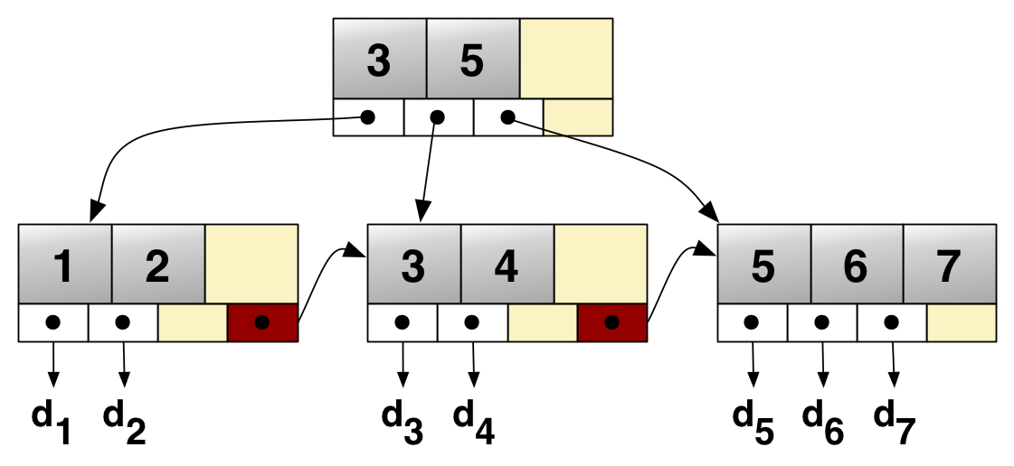
B+-Bäume
B-Bäume
Suchbäume mit mehreren Einträgen für Daten in jedem Knoten
Knoten können Fan-Out > 2 haben
B+-Bäume
Wie B-Bäume, nur keine effektiven Daten in inneren Knoten
Lineare Verkettung auf Ebene von Blättern möglich
[en.wikipedia.org]
Notes:
unteres Bild (B+-Bäume): d1 bis d7 sind die Nutzinformation

Slide 65
Metadaten (1)
Alle Metadaten werden in Dateien gehalten

Slide 66
Metadaten (2)
Bedeutung der Metadaten
MFT und MFT Kopie: MFT wird selbst als Datei gehalten (d.h. Cluster der MFT stehen im Eintrag 0) MFT Kopie enthält die ersten 16 Einträge der MFT (Fehlertoleranz)
Log File: enthält protokollierte Änderungen am Dateisystem
Volume Information: Name, Größe und ähnliche Attribute des Volumes
Attributtabelle: definiert mögliche Ströme in den Einträgen
Wurzelverzeichnis
Clusterbelegungstabelle: Bitmap für jeden Cluster des Volumes
Boot File: enthält initiales Programm zum Laden, sowie die Nummern der ersten Cluster der MFT
Bad Cluster File: enthält alle nicht lesbaren Cluster der Platte NTFS markiert automatisch alle schlechten Cluster und versucht, die Dateien in einen anderen Cluster zu retten

Slide 67
Weitere Features von NTFS
Kompression
Kompression von Dateien (LZ77) inhärent in NTFS integriert
Sollte lt. Microsoft nur auf Dateien angewendet werden, die i.d.R. regulär strukturiert sind, selten geschrieben werden und auf die sequentiell zugegriffen wird
Verschlüsselung
Encrypting File System (EFS)
Transparent für Anwender auf Ebene von Dateien und Verzeichnissen möglich
DESX, Triple DES, AES

Slide 68
Roter Faden
Filesysteme
Einleitung
Beispiel: UNIX/Linux
Beispiel: FAT32
Beispiel: NTFS
Struktur (Streams)
Dateiverwaltung (Master File Table)
Metadaten
Zuverlässige Filesysteme
Limitierung der Plattennutzung, fehlerhafte Blöcke

Slide 69
Journaling
NTFS ist ein Journaling-Filesystem
Änderungen an der MFT und an Dateien werden protokolliert
Konsistenz der Daten und Metadaten kann nach einem Systemausfall durch Abgleich des Protokolls mit den Daten wieder hergestellt werden.
Nachteile
Etwas ineffizienter
Nur für Volumes > 400 MB geeignet

Slide 70
Journaling-Filesysteme (1)
Mögliche Fehler
Stromausfall (dummer Benutzer schaltet einfach Rechner aus)
Systemabsturz
Auswirkungen auf das Filesystem
Inkonsistente Metadaten z.B. Verzeichniseintrag fehlt zur Datei oder umgekehrt z.B. Block ist benutzt aber nicht als belegt markiert
Reparaturprogramme
Programme wie chkdsk, scandisk oder fsck können inkonsistente Metadaten reparieren
☞ Datenverluste bei Reparatur möglich
☞ Große Platten implizieren lange Laufzeiten der Reparaturprogramme

Slide 71
Journaling-Filesysteme (2)
Zusätzlich zum Schreiben der Daten und Metadaten (z.B. Inodes) wird ein Protokoll der Änderungen geführt
Alle Änderungen treten als Teil von Transaktionen auf.
Beispiele für Transaktionen:
Erzeugen, Löschen, Erweitern, Verkürzen von Dateien
Dateiattribute verändern
Datei umbenennen
Protokollieren aller Änderungen am Dateisystem zusätzlich in einer Protokolldatei (Log File)
Beim Bootvorgang wird Protokolldatei mit den aktuellen Änderungen abgeglichen, damit werden Inkonsistenzen vermieden

Slide 72
Journaling-Filesysteme (3)
Protokollierung
Für jeden Einzelvorgang einer Transaktion wird zunächst ein Log-Eintrag erzeugt und
danach die Änderung am Dateisystem vorgenommen.
Dabei gilt:
Der Log-Eintrag wird immer vor der eigentlichen Änderung auf Platte geschrieben
Wurde etwas auf der Platte geändert, steht auch der Protokolleintrag dazu auf der Platte

Slide 73
Journaling-Filesysteme (4)
Fehlererholung
Beim Bootvorgang wird überprüft, ob die protokollierten Änderungen vorhanden sind:
Transaktion kann wiederholt bzw. abgeschlossen werden (Redo), falls alle Log-Einträge vorhanden.
Angefangene aber nicht beendete Transaktionen werden rückgängig gemacht (Undo).

Slide 74
Journaling-Filesysteme (5)
Beispiel: Löschen einer Datei im NTFS
Vorgänge der Transaktion
Beginn der Transaktion
Freigeben der Extents durch Löschen der entsprechenden Bits in der Belegungstabelle (gesetzte Bits kennzeichnen belegten Cluster)
Freigeben des MFT-Eintrags der Datei
Löschen des Verzeichniseintrags der Datei (evtl. Freigeben eines Extents aus dem Index)
Ende der Transaktion
Alle Vorgänge werden unter der File Reference im Log protokolliert, danach jeweils durchgeführt.
Protokolleinträge enthalten Informationen zum Redo und zum Undo

Slide 75
Journaling-Filesysteme (6)
Log vollständig (Ende der Transaktion wurde protokolliert und steht auf Platte)
Redo der Transaktion: alle Operationen werden wiederholt, falls nötig
Log unvollständig (Ende der Transaktion steht nicht auf Platte)
Undo der Transaktion: in umgekehrter Reihenfolge werden alle Operationen rückgängig gemacht
Checkpoints
Log File kann nicht beliebig groß werden
Gelegentlich wird für einen konsistenten Zustand auf Platte gesorgt (Checkpoint) und dieser Zustand protokolliert (alle Protokolleinträge vorher können gelöscht werden)
Ähnlich verfährt NTFS, wenn Ende des Log Files erreicht wird

Slide 76
Journaling-Filesysteme (7)
Ergebnis
Eine Transaktion ist entweder vollständig durchgeführt oder gar nicht
Benutzer kann ebenfalls Transaktionen über mehrere Dateizugriffe definieren, wenn diese ebenfalls im Log erfasst werden
Keine inkonsistenten Metadaten möglich
Hochfahren eines abgestürzten Systems benötigt nur den relativ kurzen Durchgang durch das Log File
Alternative chkdsk benötigt viel Zeit bei großen Platten
Nachteile
Ineffizienter, da zusätzliches Log File geschrieben wird
Beispiele: NTFS, EXT3, ReiserFS

Slide 77
Log-Structured File Systems (1)
Alle Änderungen im Dateisystem erfolgen auf Kopien
Der Inhalt veränderter Blöcke wird in einen neuen Block geschrieben
Beispiel LinLogFS: Superblock einziger nicht ersetzter Block

Slide 78
Log-Structured File Systems (2)
Alle Änderungen im Dateisystem erfolgen auf Kopien
Der Inhalt veränderter Blöcke wird in einen neuen Block geschrieben
Beispiel LinLogFS: Superblock einziger nicht ersetzter Block

Slide 79
Log-Structured File Systems (3)
Alle Änderungen im Dateisystem erfolgen auf Kopien
Der Inhalt veränderter Blöcke wird in einen neuen Block geschrieben
Beispiel LinLogFS: Superblock einziger nicht ersetzter Block

Slide 80
Log-Structured File Systems (4)
Alle Änderungen im Dateisystem erfolgen auf Kopien
Der Inhalt veränderter Blöcke wird in einen neuen Block geschrieben
Beispiel LinLogFS: Superblock einziger nicht ersetzter Block

Slide 81
Log-Structured File Systems (5)
Alle Änderungen im Dateisystem erfolgen auf Kopien
Der Inhalt veränderter Blöcke wird in einen neuen Block geschrieben
Beispiel LinLogFS: Superblock einziger nicht ersetzter Block

Slide 82
Log-Structured File Systems (6)
Vorteile
Datenkonsistenz bei Systemausfällen
Eine atomare Änderung macht alle zusammengehörigen Änderungen sichtbar
Schnappschüsse / Checkpoints einfach realisierbar
Gute Schreibeffizienz
Alle zu schreibenden Blöcke werden kontinuierlich geschrieben
Nachteile
Gesamtperformanz geringer
Beispiele: LinLogFS, BSD LFS, AIX XFS

Slide 83
Limitierung der Plattennutzung
Mehrbenutzersysteme
Einzelnen Benutzern sollen verschieden große Kontingente zur Verfügung stehen
Gegenseitige Beeinflussung soll vermieden werden (Disk full Fehlermeldung)
Quota-Systeme
Tabelle enthält maximale und augenblickliche Anzahl von Blöcken für die Dateien und Verzeichnisse eines Benutzers
Tabelle steht auf Platte und wird vom Filesystem fortgeschrieben
Benutzer erhält Disk full Meldung, wenn seine Quota verbraucht ist
Üblicherweise gibt es eine weiche und eine harte Grenze (weiche Grenze kann für eine bestimmte Zeit überschritten werden)

Slide 84
Fehlerhafte Plattenblöcke
Blöcke, die beim Lesen Fehlermeldungen erzeugen
z.B. Prüfsummenfehler
Hardwarelösung
Platte und Plattencontroller bemerken selbst fehlerhafte Blöcke und maskieren diese aus
Zugriff auf den Block wird vom Controller automatisch auf einen „gesunden“ Block umgeleitet
Softwarelösung
Filesystem bemerkt fehlerhafte Blöcke und markiert diese auch als belegt

Slide 85
Zusammenfassung (1)
Einleitung
Festplatten: Platten, Sektoren, Spuren, Zylinder
Bestandteile von Filesystemen: Dateien, Verzeichnisse, Partitionen
Attribute: Name, Typ, Größe, Zeitstempel, ...
Operationen: lesen, schreiben, ausführen, erzeugen, löschen, ...
UNIX/Linux
Baumförmige, hierarchische Organisation
Harte und symbolische Links: „Abkürzungen“ im Verzeichnisbaum
Inodes: zentrale Datenstruktur zur Verwaltung von Dateien und Verzeichnissen; enthalten Dateityp, Größe, Eigentümer, Rechte, ...; 12 direkte, 3 ein- bis dreifach-indirekte Adressen auf Datenblöcke (zumindest in EXT2)
BSD: Zylindergruppen; EXT2: Blockgruppen

Slide 86
Zusammenfassung (2)
FAT32
Partitionen mit Laufwerks-Buchstaben; 8.3 Namenskonvention
FAT: pro Datenblock ein Eintrag; Block markiert als frei, belegt, defekt; Implementierung von Files als einfach verkettete Liste von Datenblöcken
Verzeichnisse werden in speziellen Dateien gespeichert
NTFS
Dateien: können aus mehreren Strömen bestehen, die Nutzdaten unterschiedlicher Bedeutung enthalten
Master File Table: enthält Einträge für Dateien und Verzeichnisse; Extents: Zusätzlicher Platz, falls MFT-Eintrag nicht für große Datei oder Verzeichnis ausreicht
Metadaten zu NTFS-Filesystem werden wiederum in Dateien gehalten

Slide 87
Zusammenfassung (3)
Zuverlässige Filesysteme
Journaling: alle Änderungen am Filesystem werden in Transaktionen aufgeteilt; jede Transaktion wird erst im Log protokolliert, bevor sie durchgeführt wird Beim Booten wird Ist-Zustand des Filesystems mit Log verglichen; entdeckte Inkonsistenzen werden per Redo oder Undo behoben
Log-Structured File Systems: alle Änderungen am Dateisystem passieren auf Kopien; erst zuletzt werden Verweise von Original-Blöcken auf modifizierte Kopien umgebogen
Sonstiges
Plattennutzung: Tabelle mit maximaler/momentaner Anzahl von Blöcken pro Benutzer; soft & hard Quotas
Bad Blocks: Erkennung und Markierung in Hardware oder Software

